Slide 1

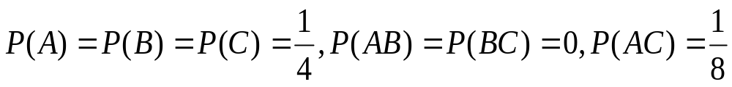
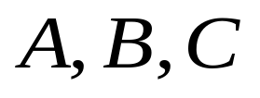
习题课一
习题1、设是 三事件，
求 至少有一个发生的概率。

Slide 2
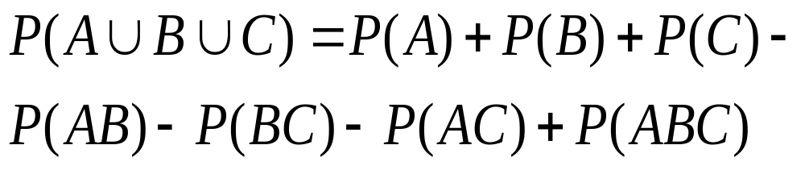
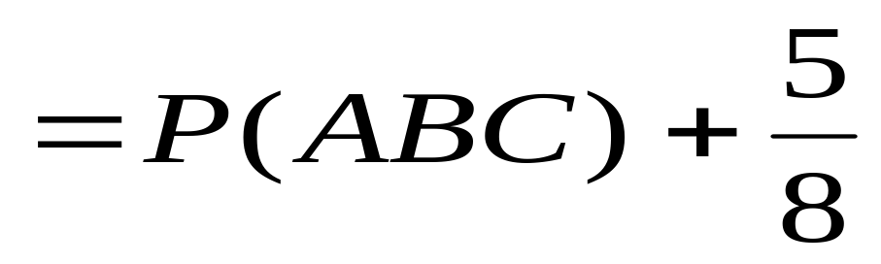
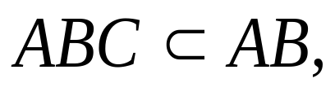
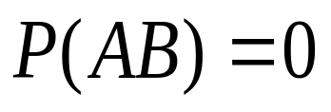
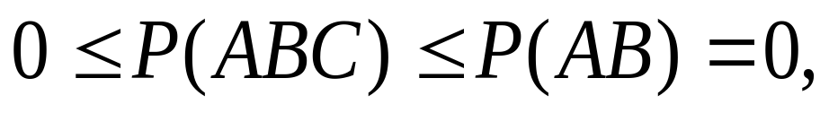
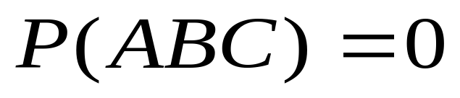
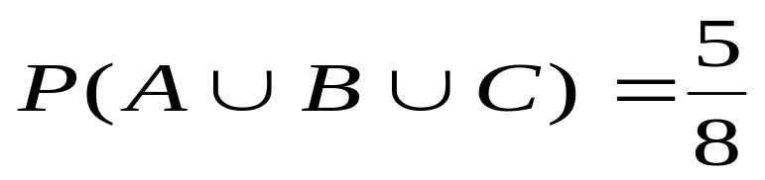
。

Slide 3
2．在11张卡片上分别写上probability这11个字母，从中任意连抽7张，求其排列结果为ability的概率。

Slide 4
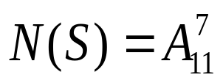


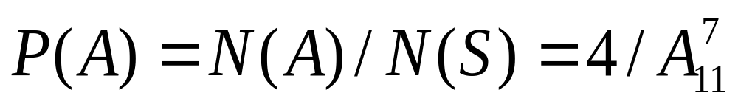
解：自11个字母中随机地接连抽7个字母并依次排列。将11个字母中的两个b看成是可分辨的，两个i也看成是可分辨的， 以记 事件“排列结果为ability”，则 （因
b有两种取法，i也有两种取法），因而
。

Slide 5
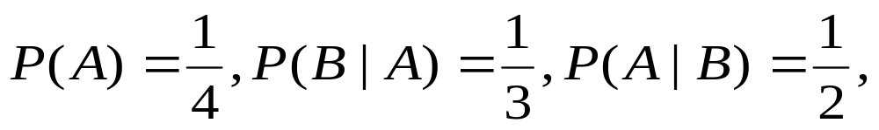

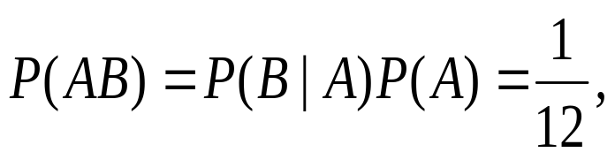
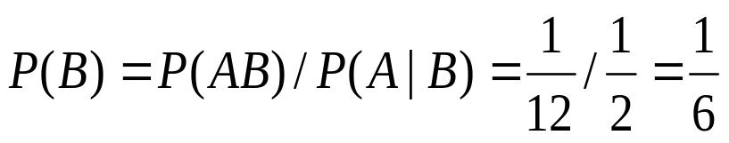
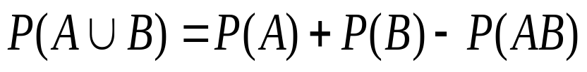
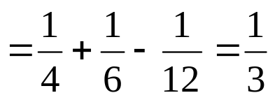
3、已知
求
解：

Slide 6









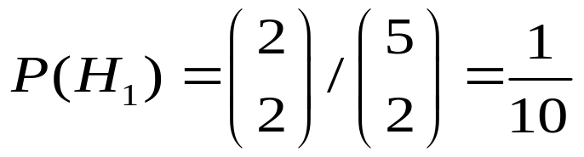

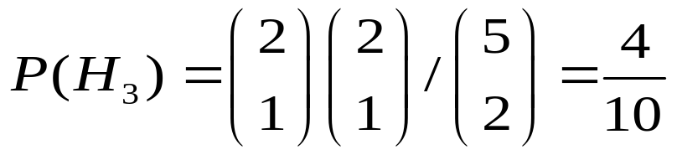
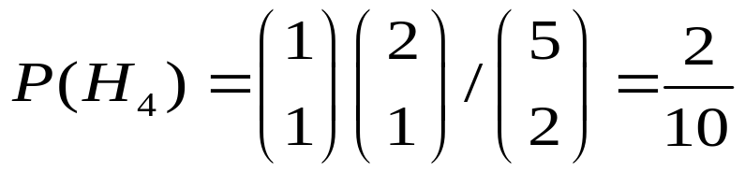
4、某种产品的商标为“MAXAM”，其中有2个字母脱落，有人捡起随意放回，求放回后仍为“MAXAM”的概率。
解：以 依次表示事件“脱落 ”， “脱落 ”， “脱落 ”
“脱落 ”，“脱落 ”。以 表示事件“放回后仍为MAXAM”，所需求的是
可知它们两两不相容，且 。已知

Slide 7

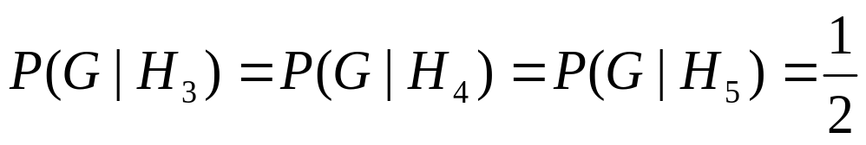
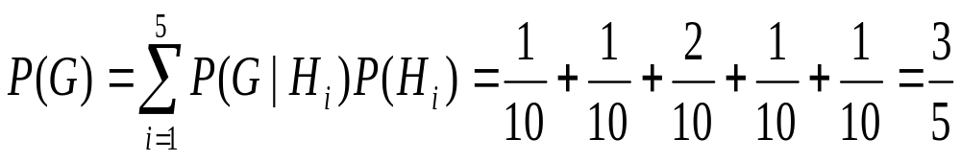
而
所以：
5、将两信息分别编码为A和B传递出去，接收站收到A时，被误作B的概率为0.02，而B被误作A的概率为0.01。信息A与信息B传送的频繁程度为二比一。若接收站受到的信息是A，问原发信息A是的概率是多少？

Slide 8



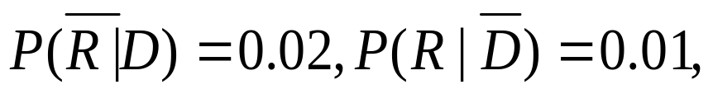



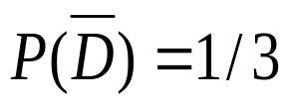
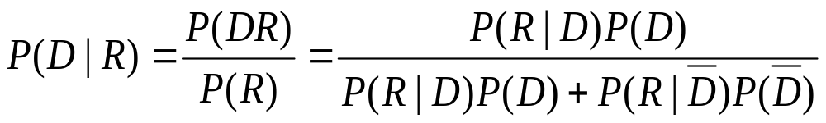
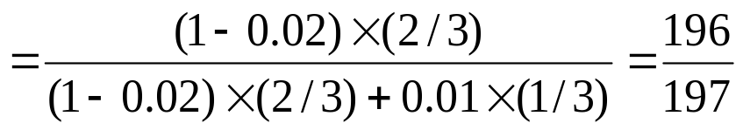
解：以D表示事件“将信息A传递出去”，则 表示事件“将信息B传递出去”，以R表示“接收到信息A”，则 表示事件“接收到信息B”，按题意需求概率 。已知
有
由于 ，知
由贝叶斯公式得到

Slide 9





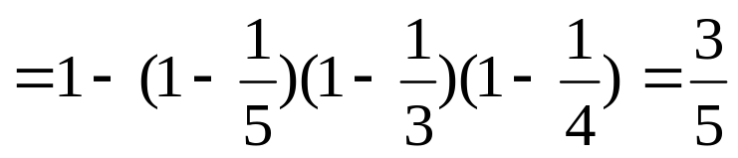
6、三人独立地去破译一份密码，已知各人能译出的概率分别为 。问三人至少有一人能将此密码译出的概率是多少？
解： 以表示事件“第 人能译出密码”， 已知 ，则
至少有一人能译出密码的概率为

Slide 10



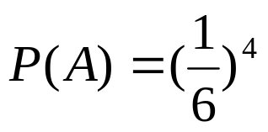
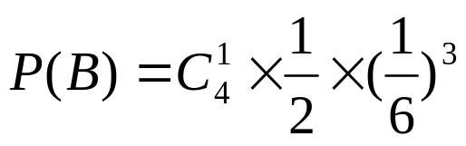

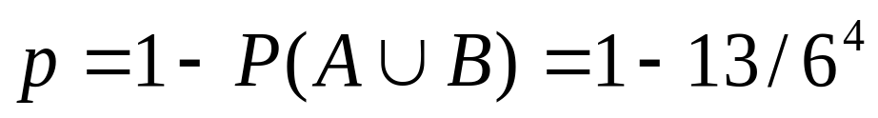
7、设一枚深水炸弹击沉一潜水艇的概率为 ，击伤的概率为 ，击不中的概率为 。并设击伤两次也会导致潜水艇下沉。求施放4枚深水炸弹能击沉潜水艇的概率。
解：“击沉”的逆事件为“击不沉”。击不沉潜艇仅出现于下述两种互不相容的情况：（1）4枚深水炸弹全击不中潜艇（这一事件记为A），（2）一枚击伤潜艇而另三枚击不中潜艇（这一事件记为B）。各枚炸弹袭击效果被认为是相互独立的，故有

Slide 11




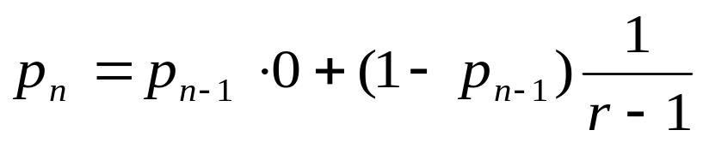
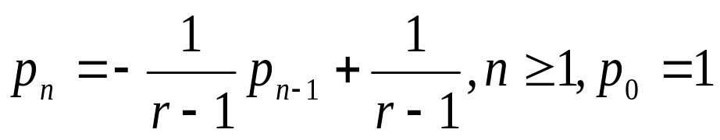
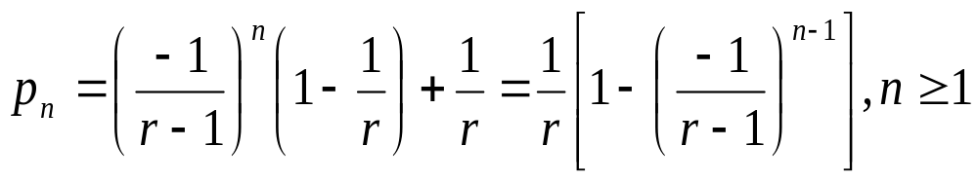
8、 个人互相传球，每传一次时，传球者等可能地传给其余 个人中之一，试求第 次传球时，此球由最初发球者传出的概率 （发球那一次算作第0次）
解：由全概率公式得
代入差分方程的递推公式得

Slide 12




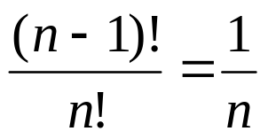

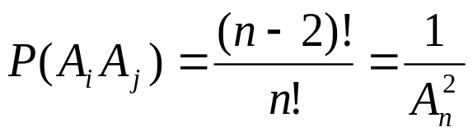


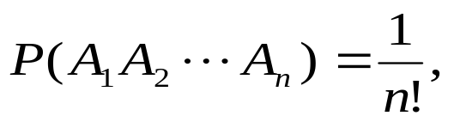
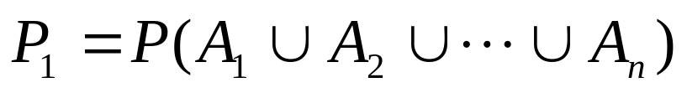
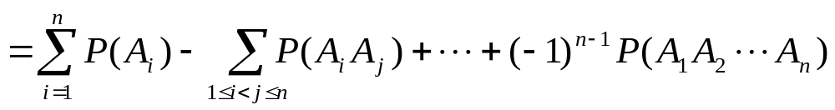
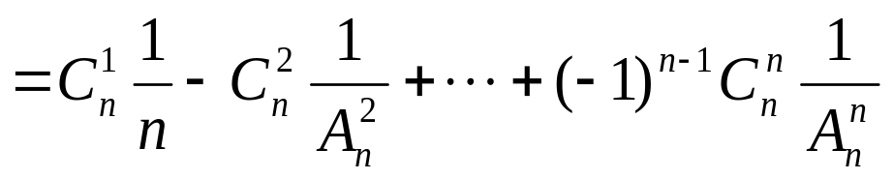
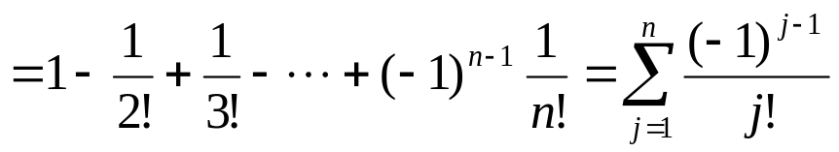
9、某班 个战士各有1支归个人保管使用的枪，这些枪外形完全一样，在某一次夜间紧急集合中，每人随机地取了1支枪，求至少有1人拿到自己的枪的概率 。
解：设 {第 个战士拿到自己的枪}

